Slide 1
Носов Ю.І.
Засади архітектурно-просторової організації сміттєпереробних комплексів в межах крупних міст

Slide 2
АНОТАЦІЯ
Засади архітектурно-просторової організації сміттєпереробних комплексів в межах крупних міст є дослідженням, яке має на меті визначити оптимальні принципи планування та проектування таких комплексів. Дослідження складається з аналізу поточного стану сміттєпереробної галузі в містах, визначення потреб у відповідних послугах та розробки пропозицій щодо покращення архітектурно-просторової організації сміттєпереробних комплексів. Дослідження використовує різноманітні методи, такі як аналіз даних, інтерв'ю з фахівцями та дослідження досвіду успішної реалізації подібних проектів в інших містах. Результати дослідження можуть бути використані міськими владами та розробниками для ефективного планування та реалізації сміттєпереробних комплексів в межах крупних міст.

Slide 3
МЕТА ДОСЛІДЖЕННЯ
полягає в забезпеченні ефективного та екологічно безпечного перероблення відходів, зменшення їх кількості та впливу на довкілля в межах крупних міст.
ОБ’ЄКТ ДОСЛІДЖЕННЯ
сміттєпереробні комплекси, які складаються з різноманітних елементів інфраструктури, таких як сміттєві звалища, сортувальні лінії, зони переробки вторинних ресурсів, приміщення для персоналу, склади та інше.
ПРЕДМЕТ ДОСЛІДЖЕННЯ
структура та організація простору, які використовуються для сміттєпереробки в містах.

Slide 4
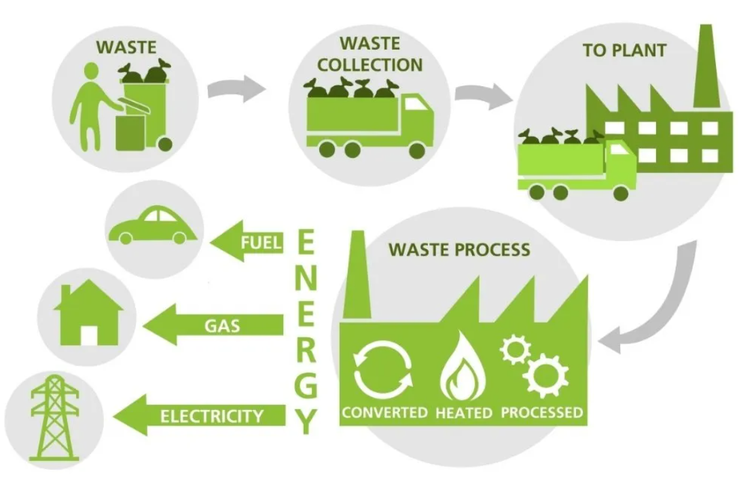
ПОЯСНЕННЯ ТЕРМІНУ «СМІТТЄПЕРЕРОБНИЙ ЗАВОД», АБО «WASTE-TO-WASTE PLANT»

Slide 5
Термін "waste-to-waste plant" використовується для позначення типу сміттєпереробного заводу, який спеціалізується на переробці відходів, які вже були попередньо піддані переробці або обробці. У контексті сміттєпереробних комплексів, де реалізується концепція "відходи в ресурси", waste-to-waste plant займається подальшою переробкою відходів, які не можуть бути повністю використані або перероблені на інших стадіях сміттєвого циклу.

Slide 6
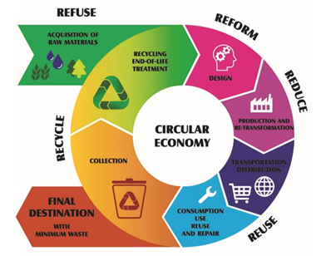
Основною метою такого типу заводів є максимальне використання відходів і ресурсів, а також зменшення кількості матеріалів, що направляються на сміттєзвалища. Waste-to-waste plants використовують різні технології та процеси, такі як механічна сортування, біологічна обробка, термохімічна конверсія або хімічні процеси, щоб перетворити відходи в нові матеріали, енергію або інші корисні продукти.
Такі заводи є важливою ланкою у створенні стійкого та ефективного системи управління відходами, допомагаючи зменшити негативний вплив на довкілля та сприяючи використанню обмежених ресурсів більш ефективно.

Slide 7
Опрацювання питання в Україні
В Україні існує кілька сміттєпереробних заводів. Деякі з найбільш відомих сміттєпереробних заводів в Україні :
- Київський сміттєпереробний завод (м. Київ): Цей завод відкрився у 2019 році і є найбільшим сміттєпереробним комплексом в Україні. Він використовує сучасні технології для переробки твердих побутових відходів та виробничих відходів.
- Сміттєпереробний завод "Екоцентр" (м. Львів): Цей завод був відкритий у 2019 році. Він спеціалізується на сортуванні та переробці відходів, включаючи пластик, папір, скло та інші матеріали.
- Сміттєпереробний завод "Екологічний простір" (м. Одеса): Цей завод займається переробкою побутових відходів та виготовленням твердопаливних брикетів.
- Сміттєпереробний завод "Екопатруль" (м. Харків): Цей завод спеціалізується на переробці відходів, включаючи пластик, скло, папір та інші матеріали.

Slide 8
Методи переробки сміття

Slide 9
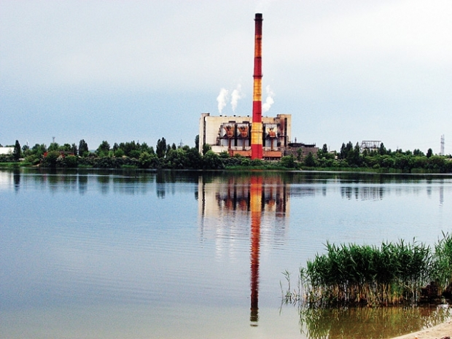
Київський сміттєпереробний завод

Slide 10
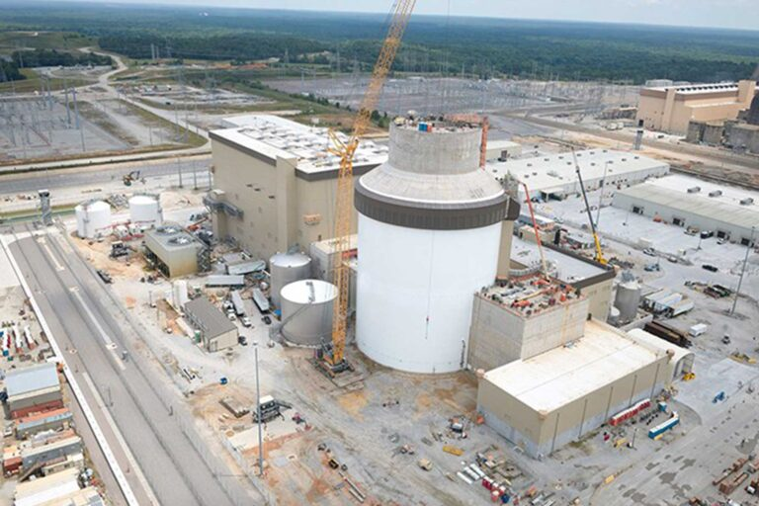
Сміттєпереробний завод "Екоцентр" (м. Львів)

Slide 11
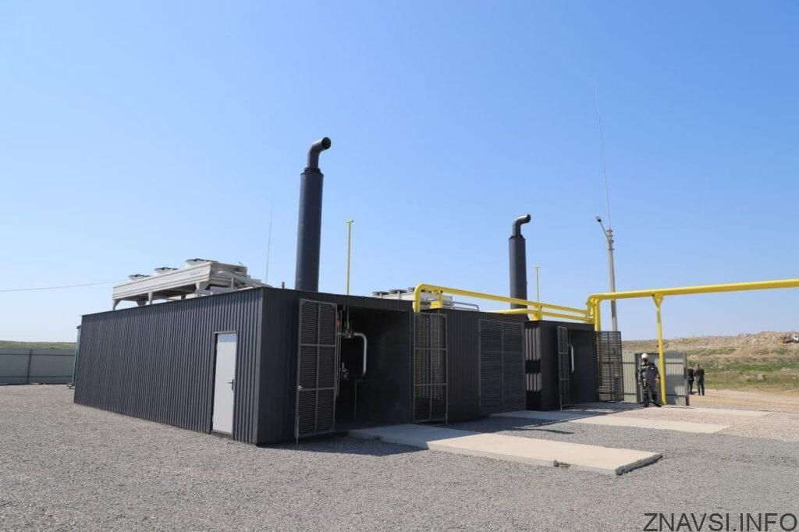
Сміттєпереробний завод "Екологічний простір" (м. Одеса)

Slide 12
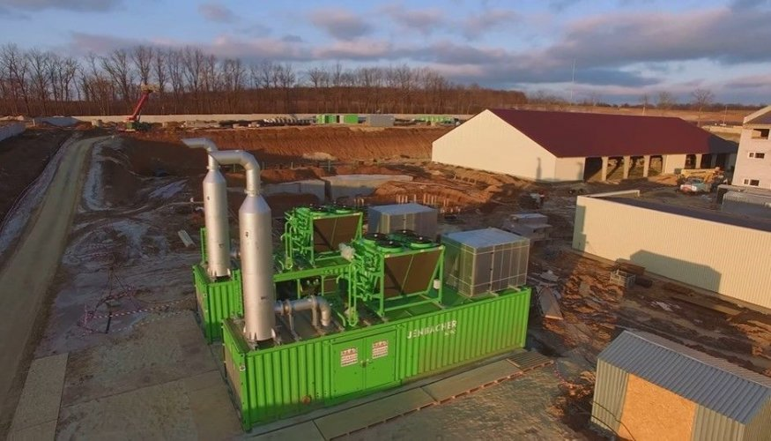
Сміттєпереробний завод "Екопатруль" (м. Харків)

Slide 13
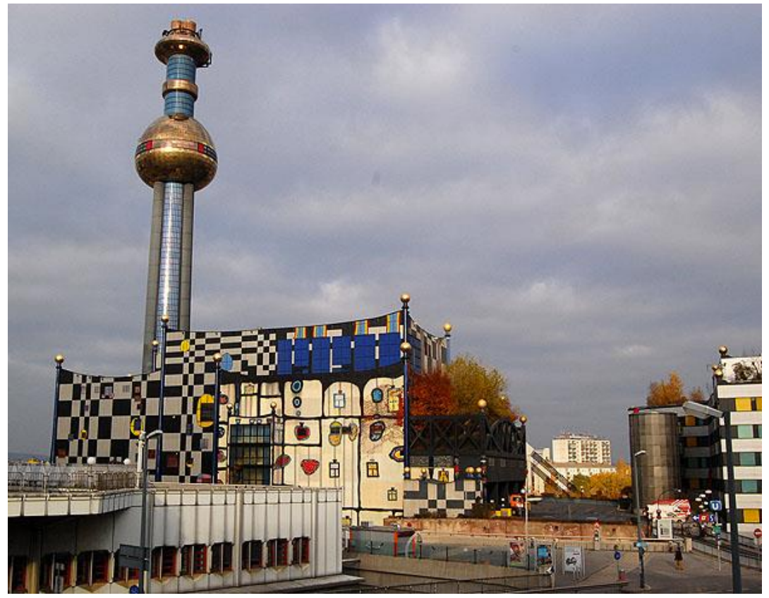
Завод Шпіттелау в Австрії

Slide 14
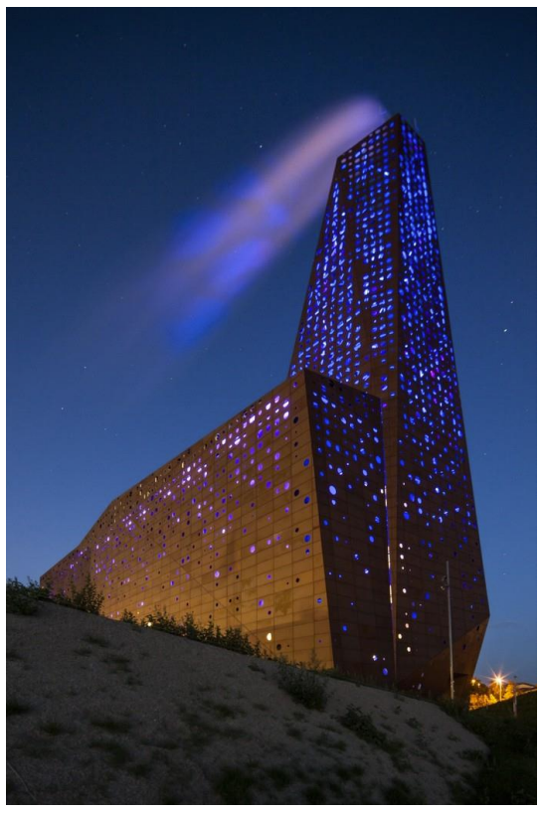
Завод зі спалювання сміття у місті Роскілл, Данія

Slide 15
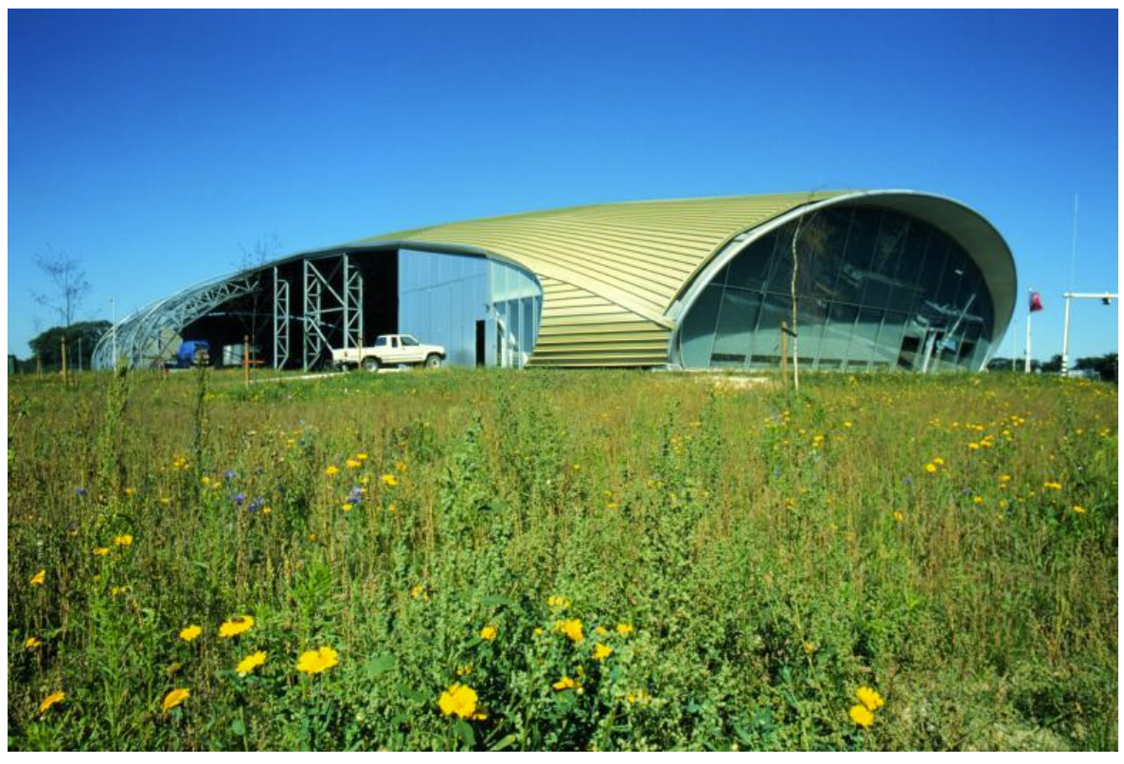
Станція з переробки сміття в місті Зендерен, Нідерланди

Slide 16
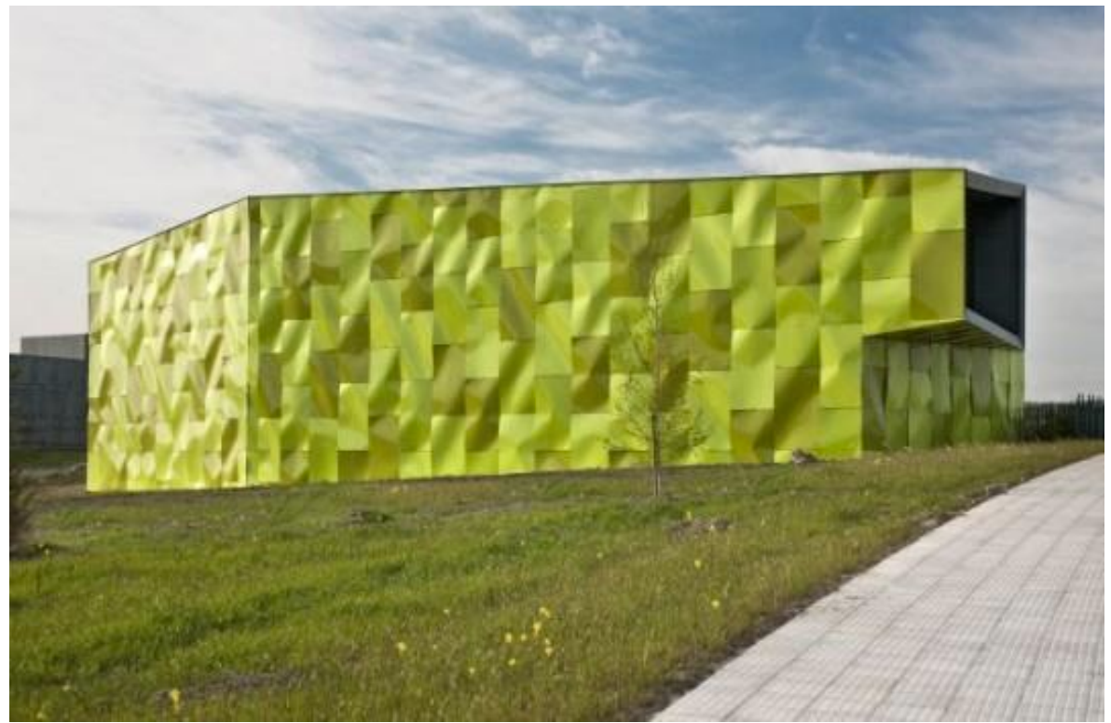
Станція з переробки сміття в Хуарта, Іспанія

Slide 17
Сміттєпереробний завод у Копенгагені, Данія

Slide 18
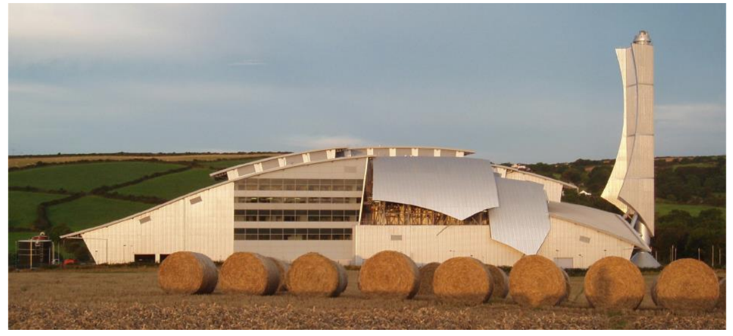
Завод на острові Мен, Великобританія

Slide 19
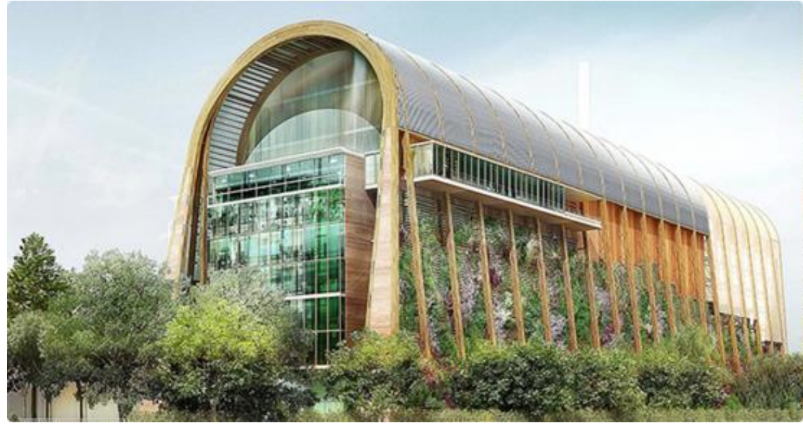
Завод у міста Лідс, Великобританія

Slide 20
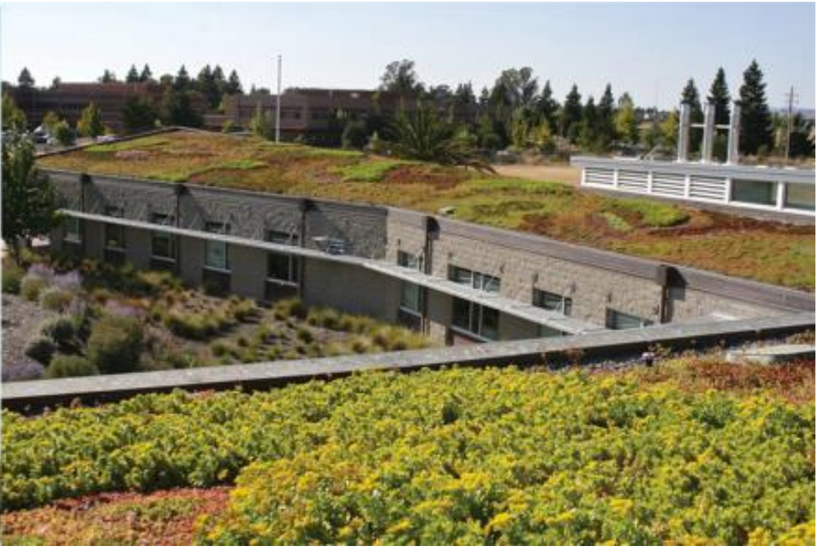
Станція очищення вод Ellis Creek в Пенталумі, США

Slide 21
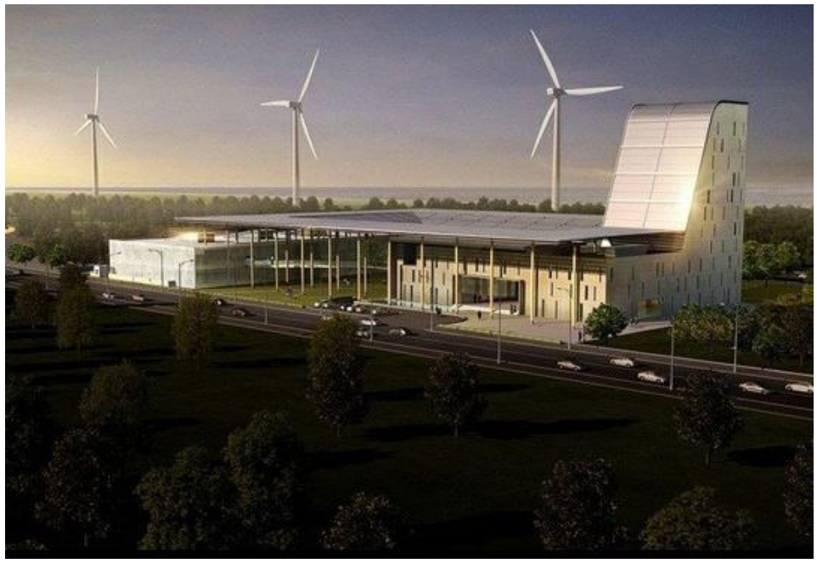
Проект енергоефективного сміттєпеперобного заводу в Тайвані

Slide 22
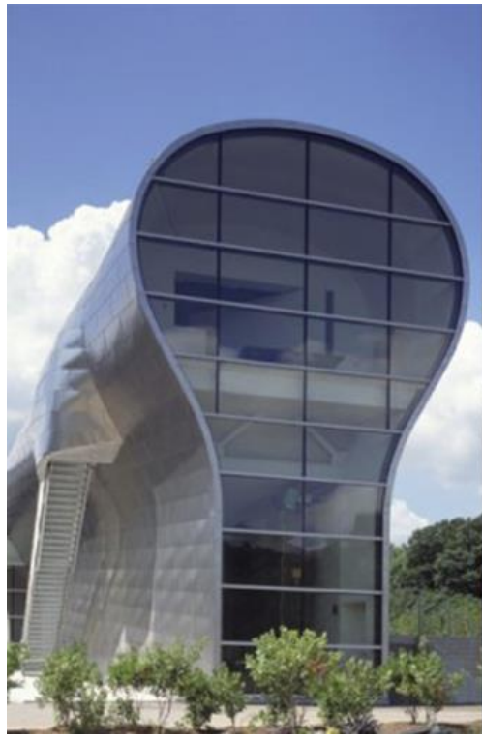
Станція з очищення стічних вод у Гамдені, США

Slide 23
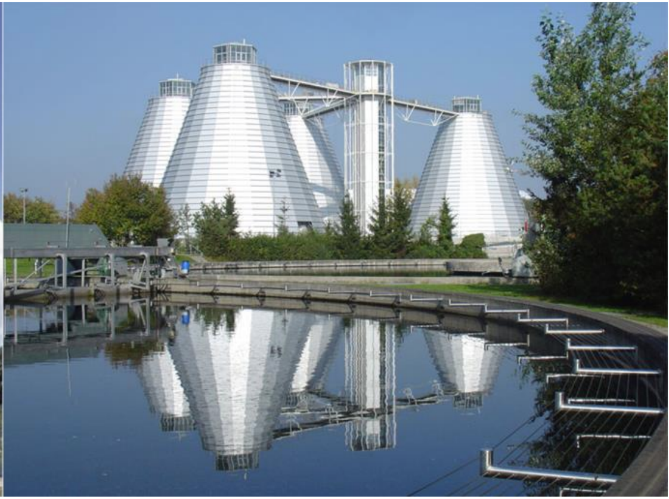
Завод з переробки та спалювання осаду стічних вод у Мюнхені, Німеччина

Slide 24
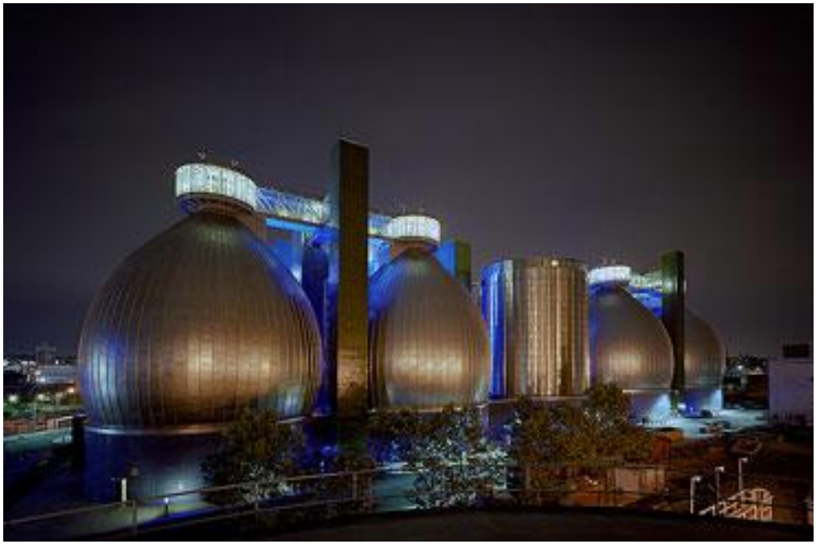
Станція з переробки та очищення прибережного сміття в Брукліні, США

Slide 25
Розвиток сміттєпереробних комплексів може вирішити ряд проблем, пов'язаних з управлінням відходами і впливом на довкілля. Деякі з них включають:
1. Зменшення відходів: Сміттєпереробні комплекси дозволяють переробляти тверді відходи, які раніше були би скинуті на сміттєзвалища. Це допомагає зменшити обсяги відходів, що потрапляють на звалища, тим самим зменшуючи негативний вплив на навколишнє середовище.
2. Зменшення забруднення: Сміттєпереробні комплекси дозволяють ефективно переробляти та обробляти різні види відходів, включаючи пластик, папір, скло та органічні матеріали. Це допомагає зменшити забруднення повітря, води та ґрунту, яке може виникати в результаті неконтрольованого знищення або розкладання відходів.
3. Енергоефективність: Деякі сміттєпереробні комплекси використовують технології переробки відходів для вироблення енергії. Наприклад, згоряння твердих відходів може бути використане для вироблення електроенергії або тепла. Це сприяє зменшенню залежності від традиційних джерел енергії та сприяє створенню більш сталого енергетичного балансу.
4. Економічний розвиток: Розвиток сміттєпереробних комплексів створює нові робочі місця та сприяє економічному розвитку в регіоні. Вони можуть створювати попит на вторинні сировинні матеріали, сприяти розвитку відновлюваної енергети
ки та інших промислових галузей, пов'язаних з переробкою відходів.
5. Зменшення парникових газів: Сміттєпереробні комплекси можуть сприяти зменшенню викидів парникових газів, таких як метан, які утворюються при розкладанні органічних відходів на звалищах. Замість цього, відходи можуть бути перероблені в біопаливо або інші енергетичні ресурси, що дозволяє зменшити вплив на зміну клімату.
Ці проблеми є актуальними не тільки для України, але і для багатьох країн у світі, і розвиток сміттєпереробних комплексів є важливим кроком у напрямку сталого управління відходами та збереження навколишнього середовища.

Slide 26
При проектуванні заводу для ресайклингу, необхідно враховувати кілька важливих факторів. Ось деякі з них:
1. Технології переробки: Вибір технологій переробки відходів є ключовим етапом проектування заводу для ресайклингу. Необхідно вивчити різні методи переробки, такі як сортування, механічна та хімічна переробка, утилізація, компостування та інші, і вибрати оптимальні для конкретного типу відходів, які будуть оброблятися на заводі.
2. Передові обладнання: Важливо встановити сучасне та ефективне обладнання для переробки відходів. Це може включати сортувальні лінії, дробарки, преси, фракціонери, технології очищення та інше. Обладнання повинно відповідати потребам обсягу та типу відходів, що обробляються.
3. Інфраструктура та простір: Завод для ресайклингу потребує відповідної інфраструктури та достатнього простору для розташування обладнання та обробки відходів. Важливо враховувати фактори, такі як доступність для транспорту, відведення води та електроенергії, безпека та ергономіка робочих місць.
4. Відповідність стандартам та нормам: Завод для ресайклингу повинен відповідати встановленим стандартам та нормам, які регулюють переробку та утилізацію відходів. Це можуть бути екологічні стандарти, норми безпеки, вимоги до якості перероблених матеріалів та інші.
5. Управління відходами та ланцюг постачання: Проектування заводу повинно включати еф
ективне управління відходами та розробку ланцюга постачання для перероблених матеріалів. Це може включати розробку системи сортування та збору відходів, укладання договорів з постачальниками та покупцями перероблених матеріалів, організацію логістики та транспортування тощо.
У процесі проектування заводу для ресайклингу також слід враховувати фінансові аспекти, взаємодію з місцевими органами влади та громадою, а також потенційний вплив на навколишнє середовище та здоров'я людей.

Slide 27
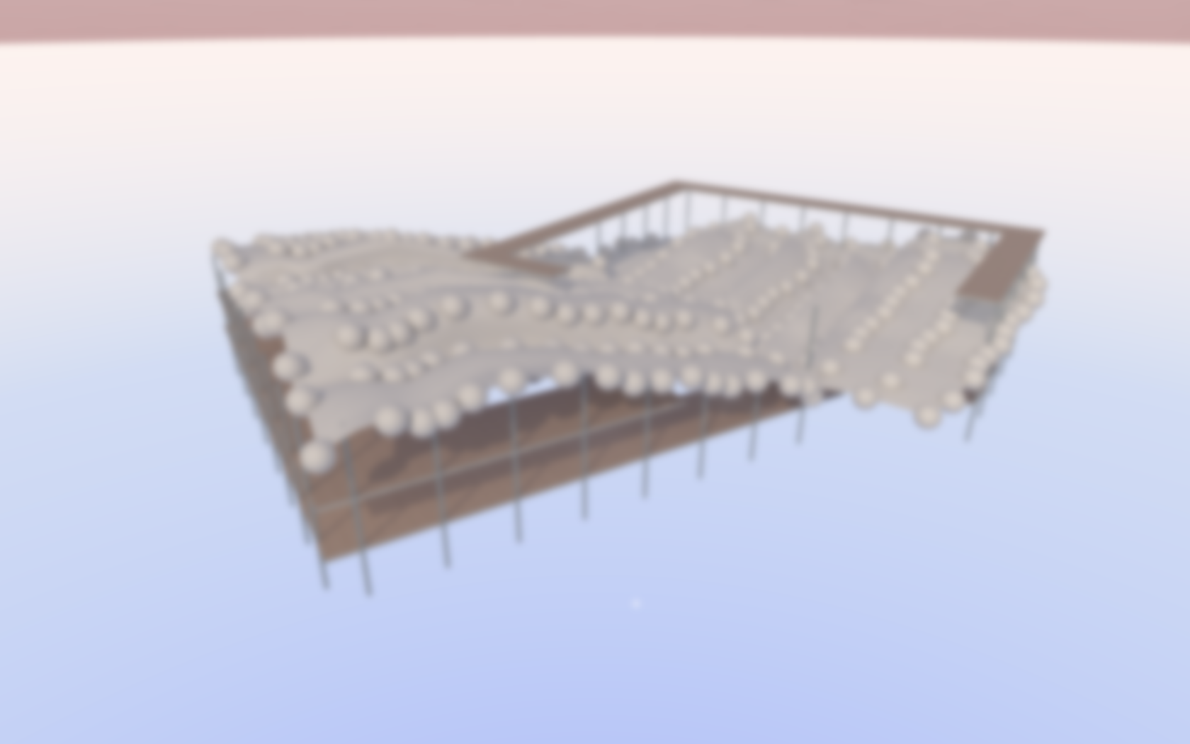
ФУНКЦІОНАЛЬНО-ПЛАНУВАЛЬНА
ОРГАНІЗАЦІЯ СМІТТЄПЕРЕРОБНИХ КОМПЛЕКСІВ

Slide 28
ВИКОНАНО КЛАСИФІКАЦІЮ СМІТТЄПЕРЕРОБНИХ КОМПЛЕКСІВ ЗА:
РОЗМІЩЕННЯМ ТА ПРОСТОРОВИМ ПЛАНУВАННЯМ
СИСТЕМАМИ СОРТУВАННЯ ТА ПЕРЕРОБКИ
ВПРОВАДЖЕНИМИ ЕКОЛОГІЧНИМИ РІШЕННЯМИ
ТИПОМ АРХІТЕКТУРНО-ПЛАНУВАЛЬНОЇ ОРГАНІЗАЦІЇ

Slide 29
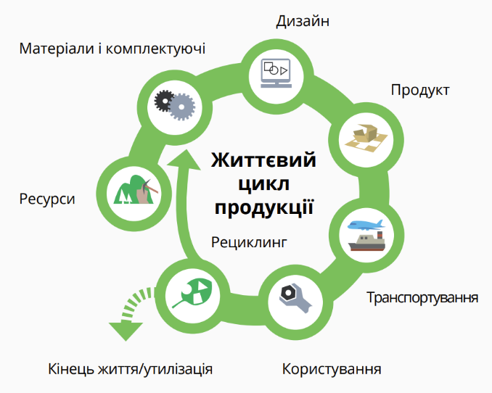
ЗА РОЗМІЩЕННЯМ ТА ПРОСТОРОВИМ ПЛАНУВАННЯМ
Стратегічне місце, зручне для збору сміття та його подальшої переробки
Оптимальне розташування будівель та інфраструктури, що забезпечує зручний потік матеріалів та працівників

Slide 30
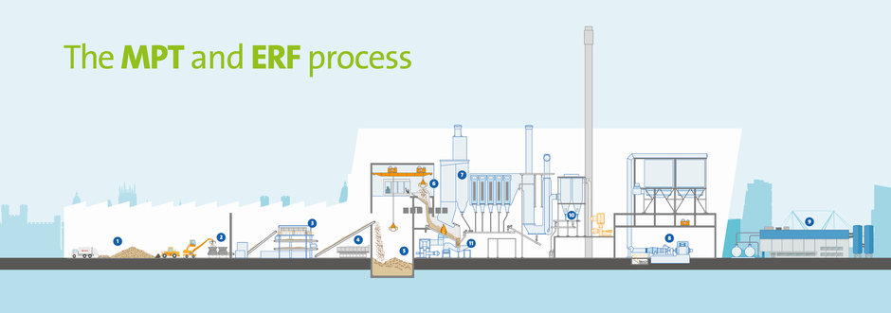
ЗА СИСТЕМАМИ СОРТУВАННЯ ТА ПЕРЕРОБКИ
Важливо враховувати ефективні системи сортування та переробки сміття, забезпечуючи наявність відповідних зон для сортування, утилізації та вторинної переробки різних типів відходів.

Slide 31
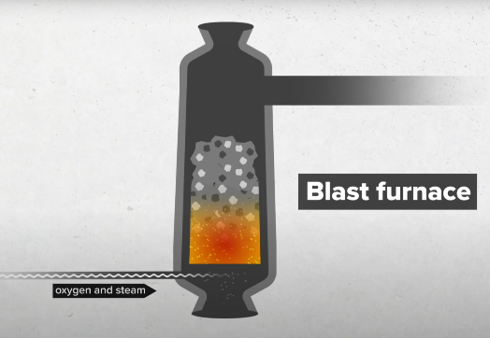
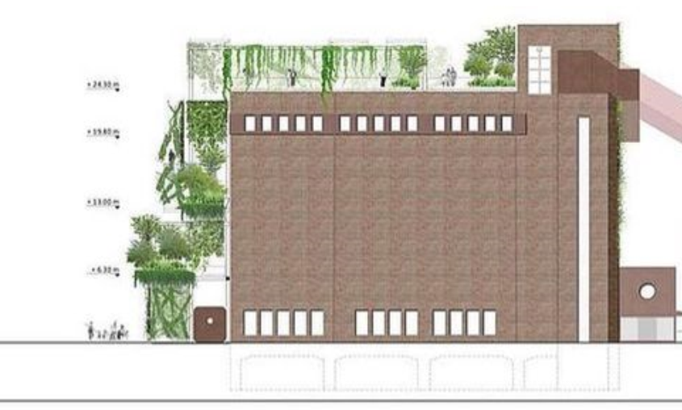
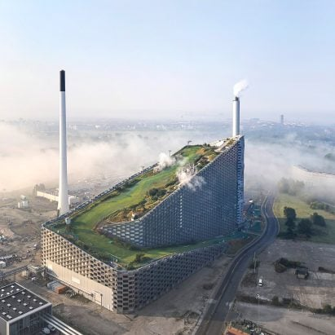
ЗА ВПРОВАДЖЕНИМИ ЕКОЛОГІЧНИМИ РІШЕННЯМИ
Використання енергоефективних технологій
Встановлення систем очищення повітря та води, зелених покрівель для зменшення термічного навантаження
Розробку пейзажних рішень, що сприяють інтеграції комплексу у міський ландшафт

Slide 32
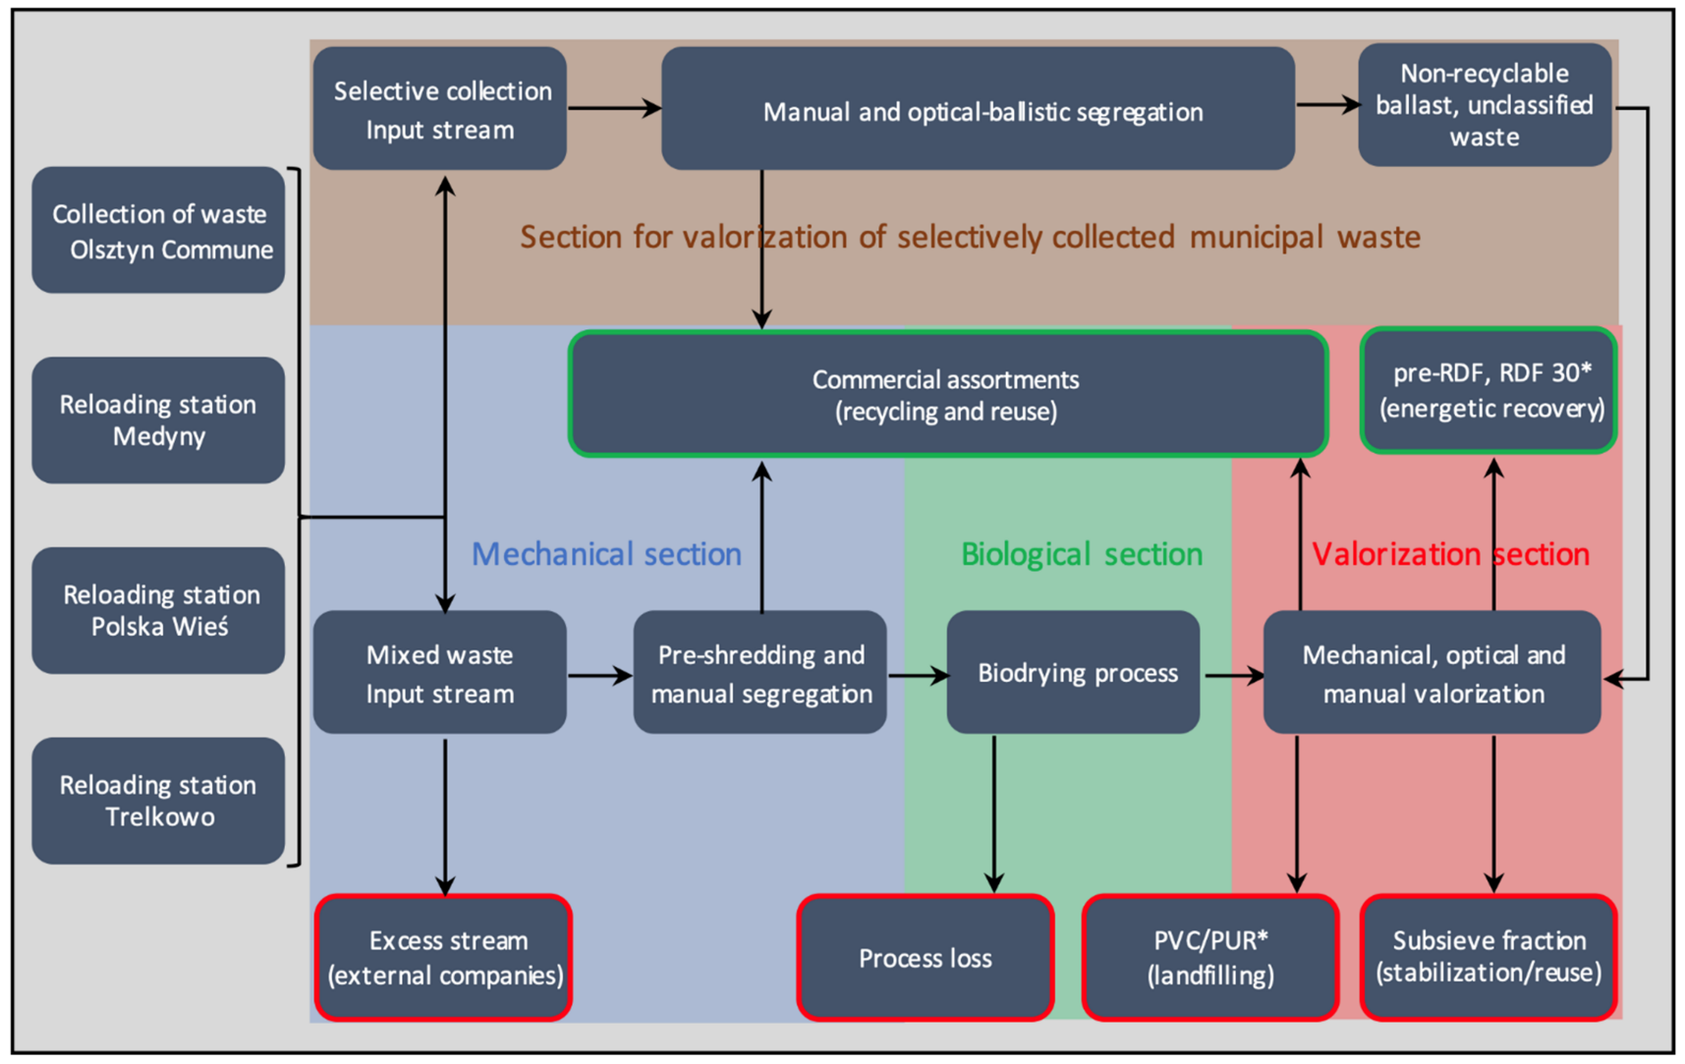
Функціонально-планувальна структура сміттєпереробних комплексів

Slide 33
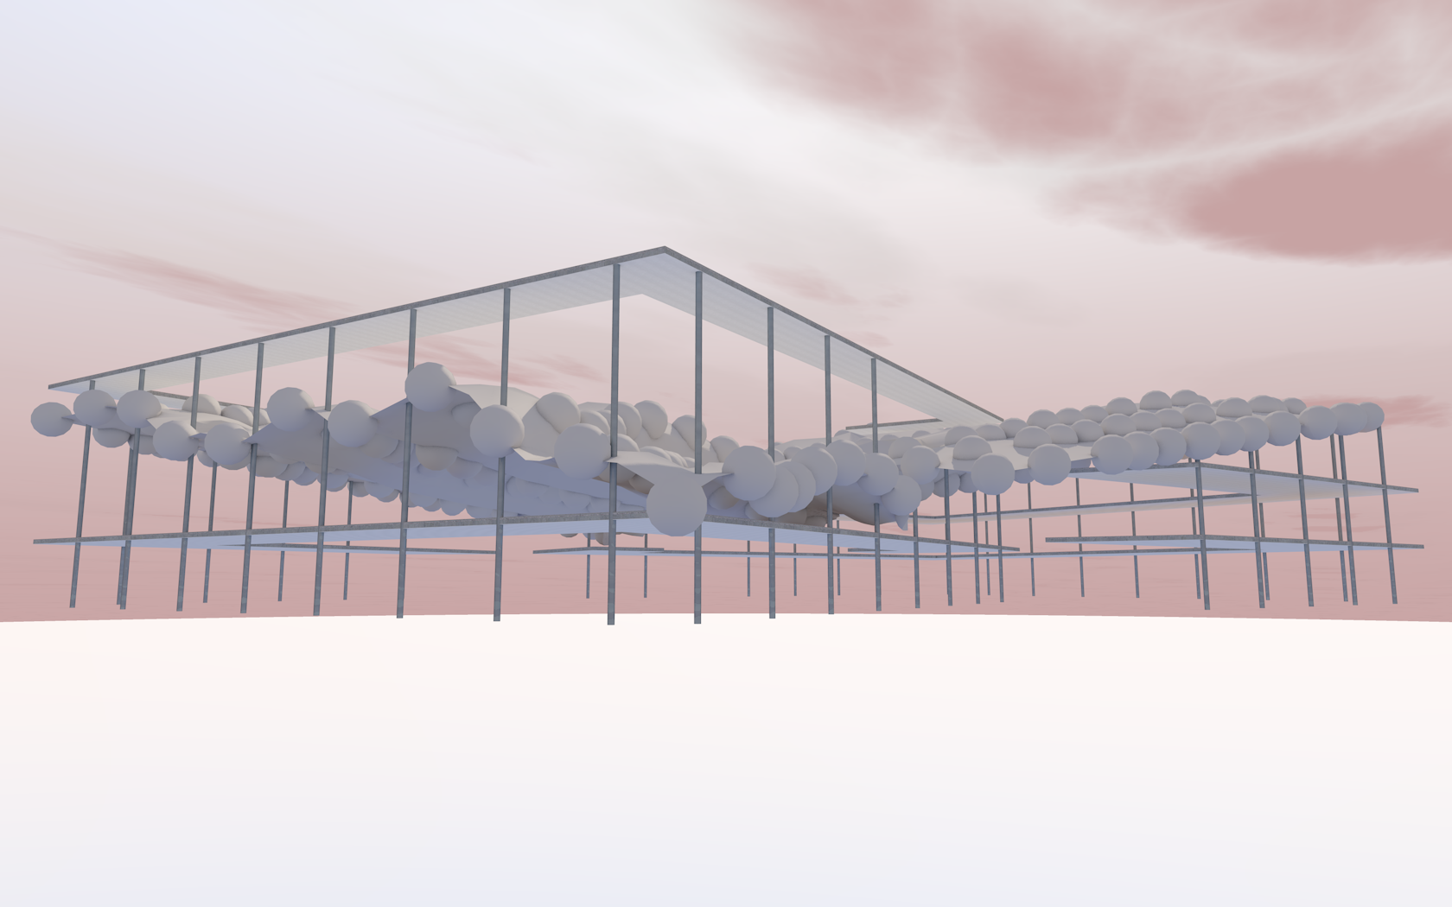
ПРОЕКТНІ ПРОПОЗИЦІЇ

Slide 34
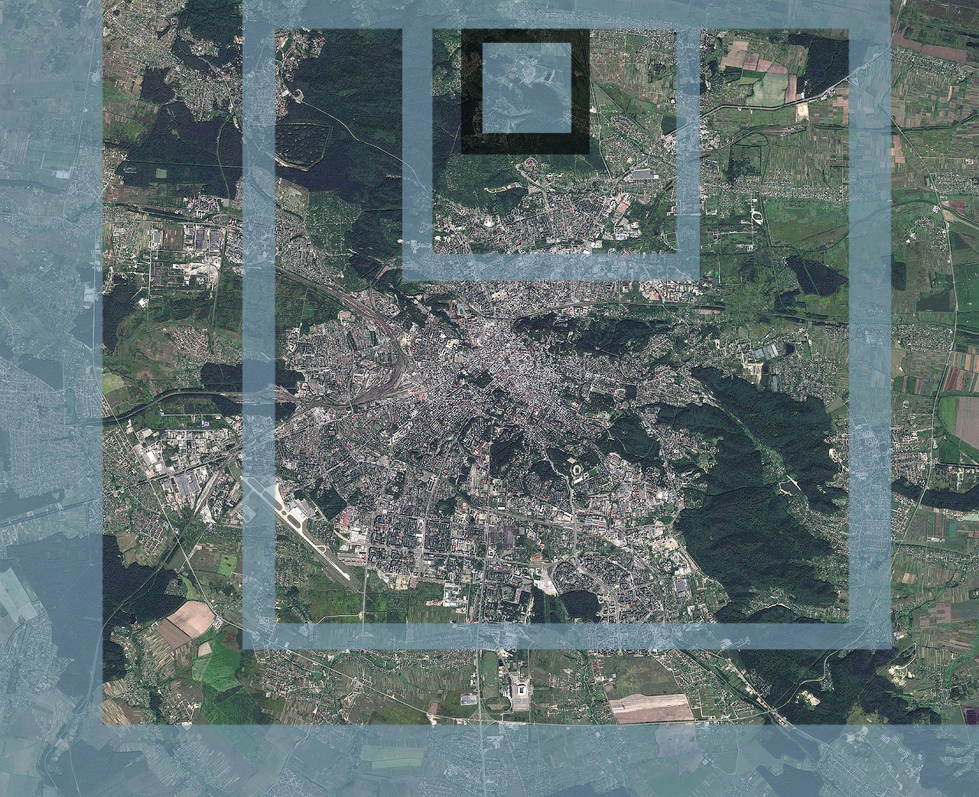

Slide 35
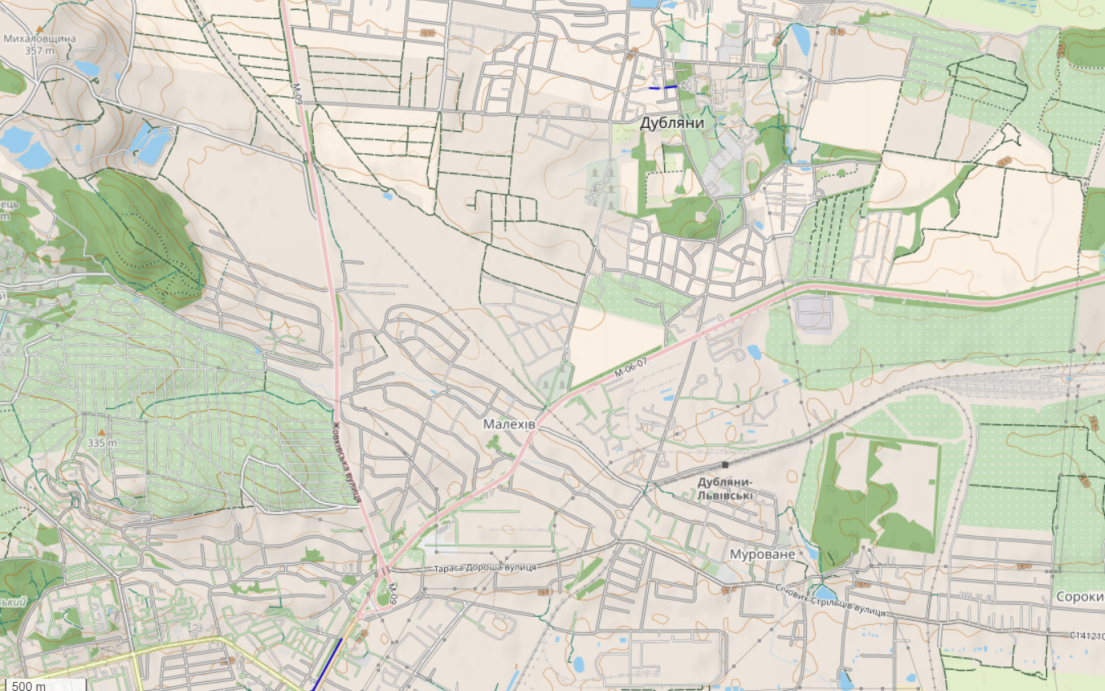

Slide 36
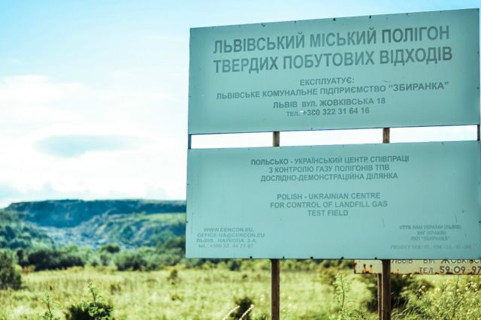
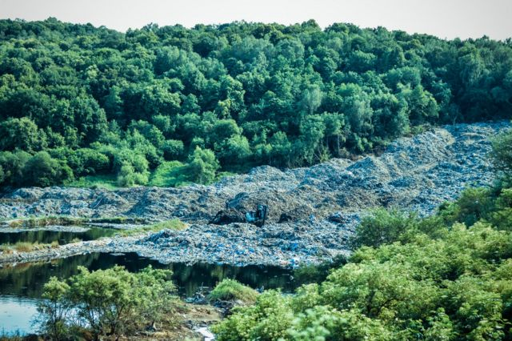
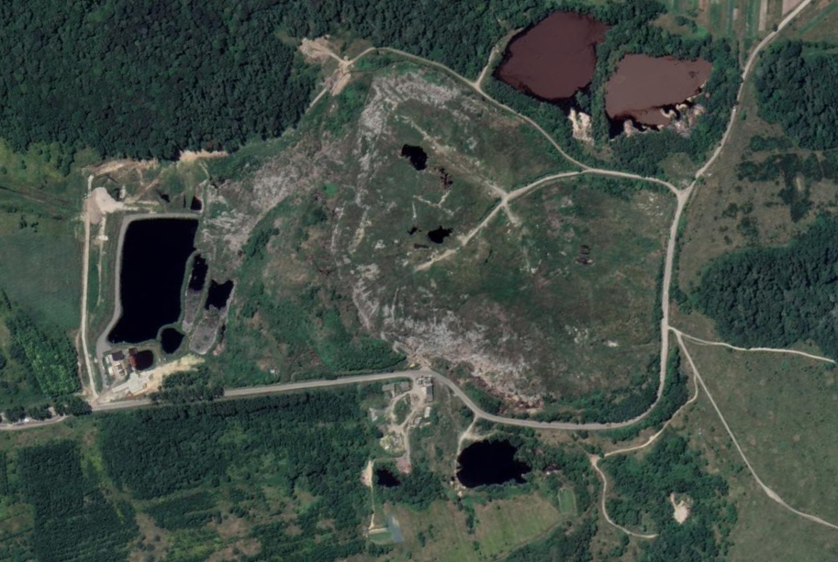

Slide 37
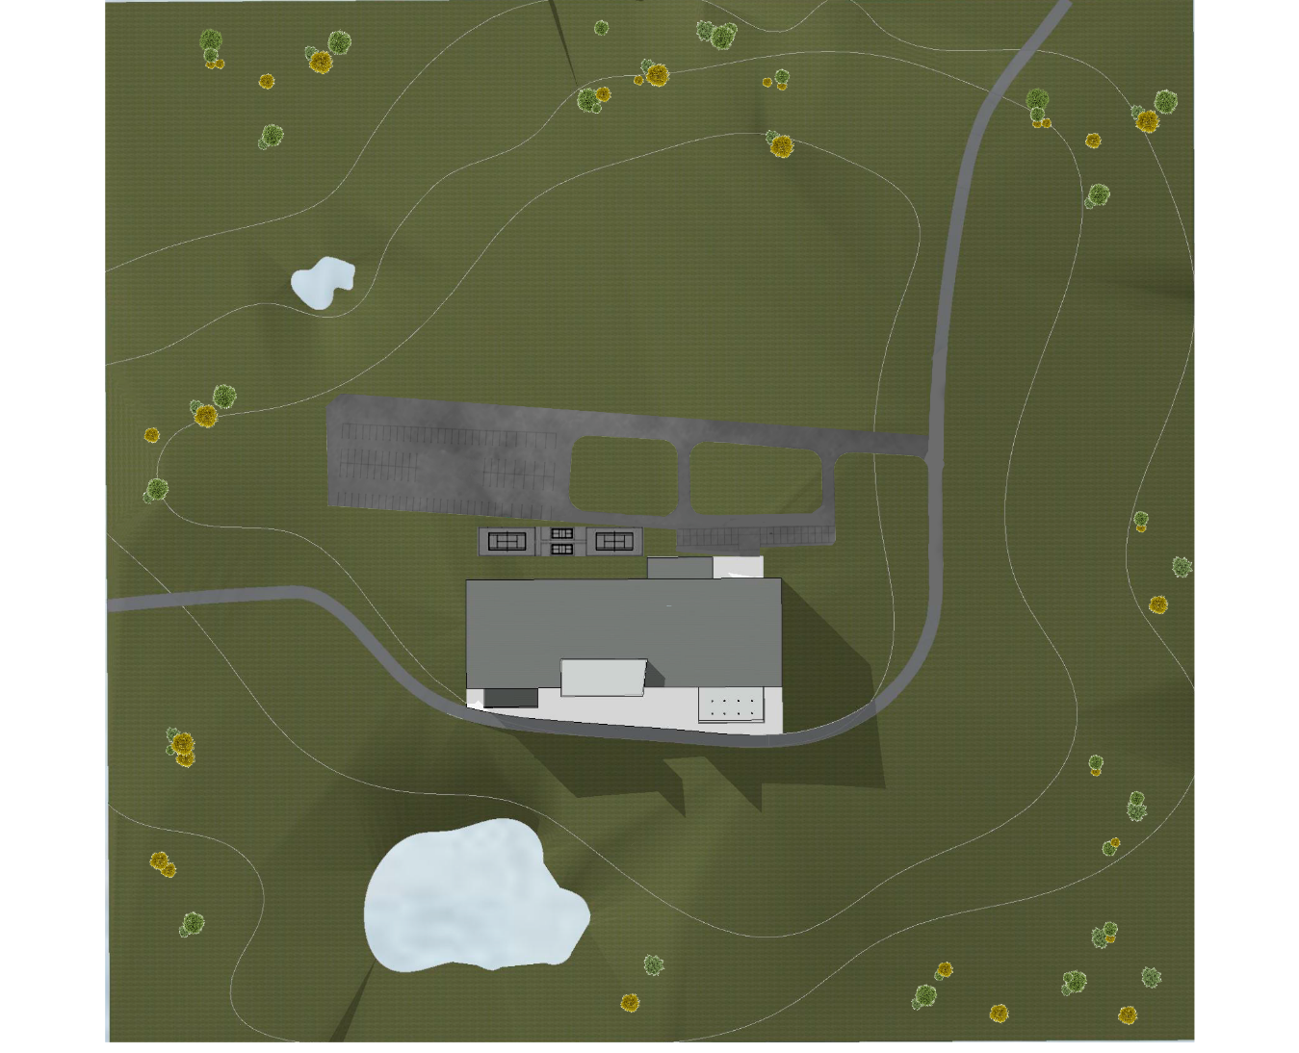
5
1 – паркінг для відвідувачів
2 – паркінг для персоналу
3 – під’їзд до комплексу
4 – майданчики для заняття спортом та відпочинку
5 – ставки
1
4
2
3
5

Slide 38
Сміттєпереробний комплекс у Великих Грибовичах використовує технологію поступового сортування сміття на фракції, із безвідходним переорбленням цих фракцій, тому при проектванні було обрано лінійну просторову організацію (по принципу конве’єру)

Slide 39
ПЛАН ПЕРШОГО ПОВЕРХУ

Slide 40
ПЛАН ДРУГОГО ПОВЕРХУ

Slide 42
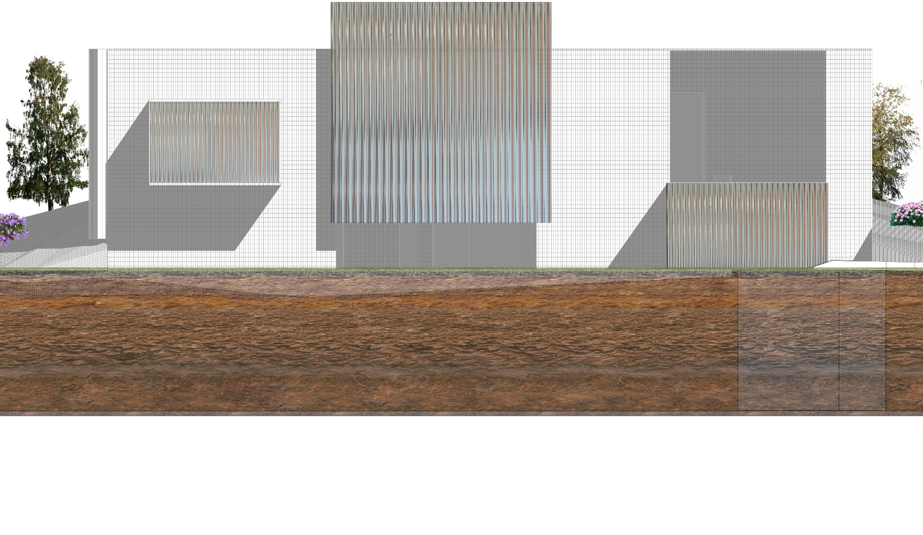

Slide 43
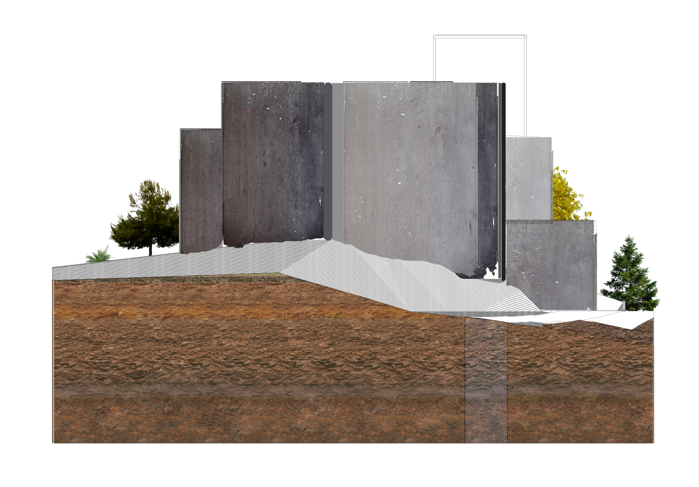

Slide 44
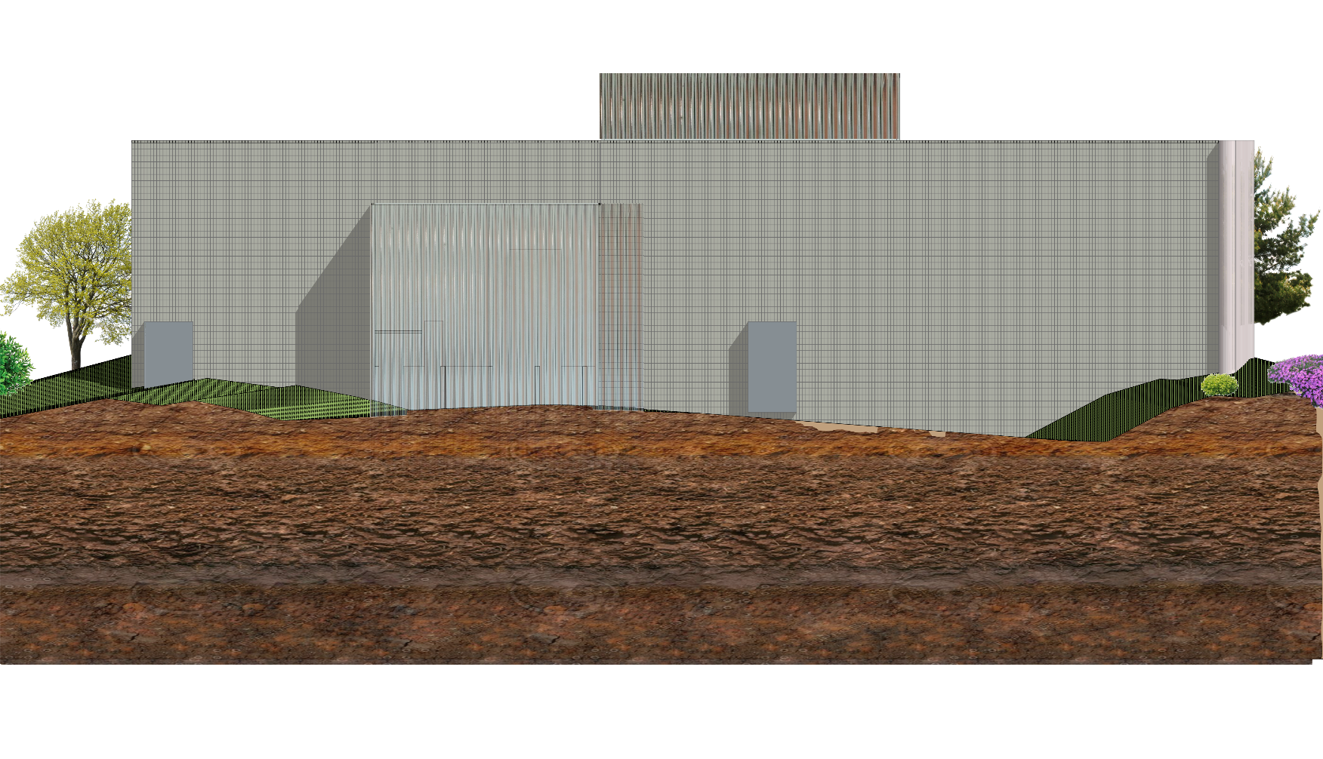

Slide 45
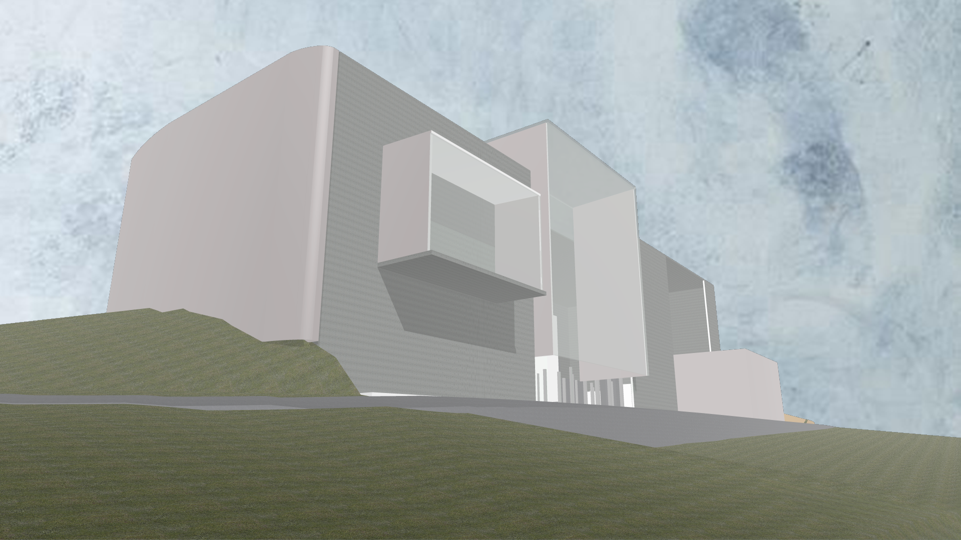

Slide 46
